Slide 1

Estrategia de la Secretaría de Marina en relación al derrame de la plataforma “Deepwater Horizon”
Junio de 2010

Slide 2
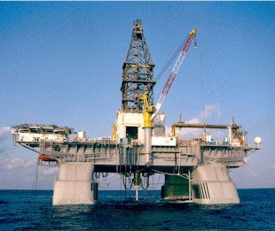
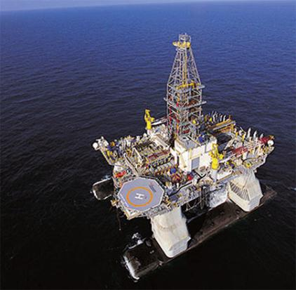
Información
La plataforma Deepwater Horizon era una torre petrolífera semi-sumergible de posicionamiento dinámico de aguas ultra-profundas construida en el año 2001

Slide 3
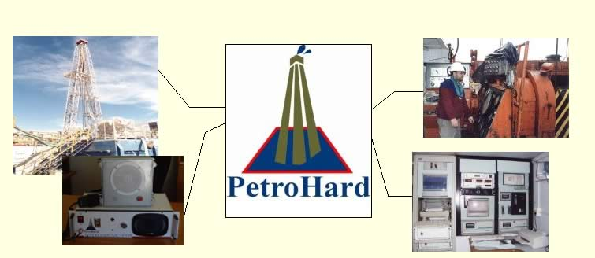
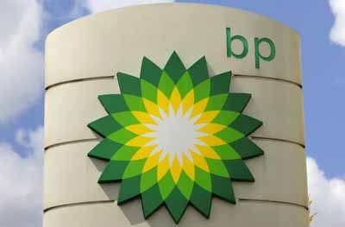
Información
Propiedad de Transocean
En 2009 perforó el pozo petrolero más profundo de la historia

Slide 4
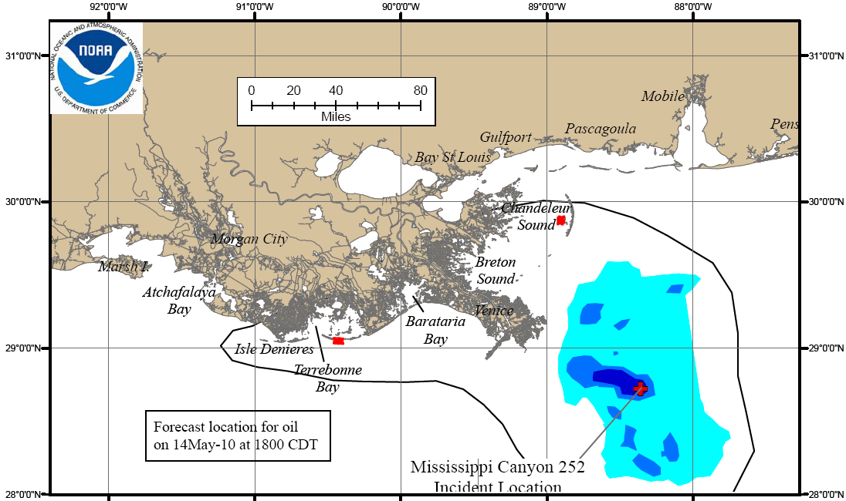
Información
Proyecto “Macondo”, para British Petroleum
67 kilómetros de Venice, costa sureste de Louisiana

Slide 5
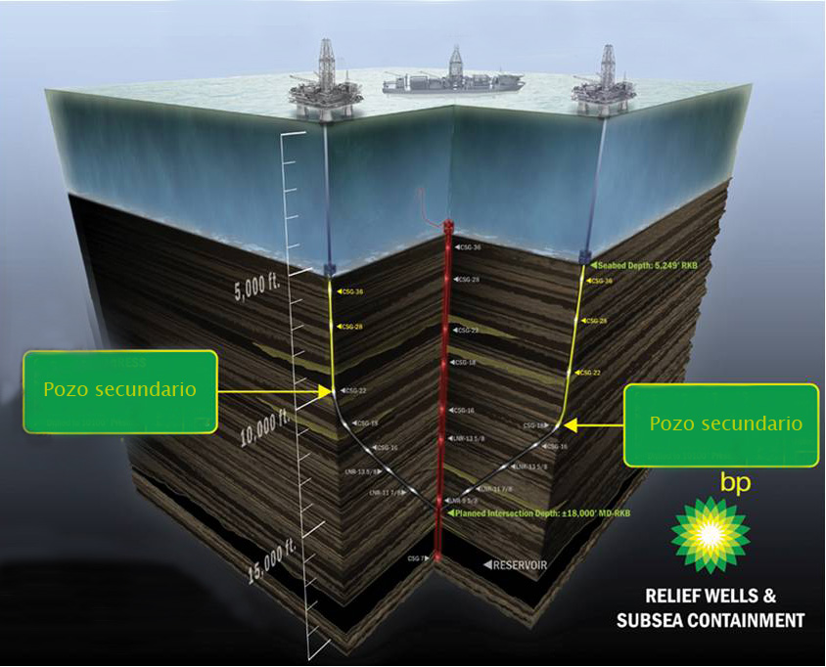
Información
1,525 metros de la superficie y 3,962 metros por debajo del lecho marino

Slide 6
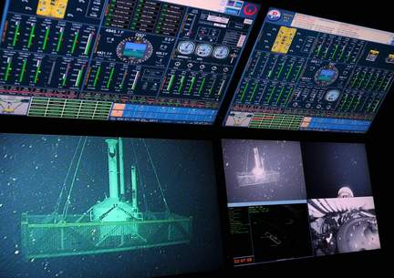
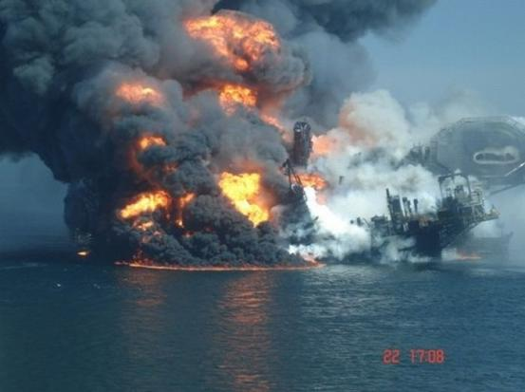
Información
Falla en un mecanismo para prevenir explosiones

Slide 7
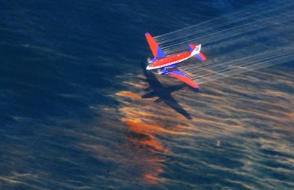
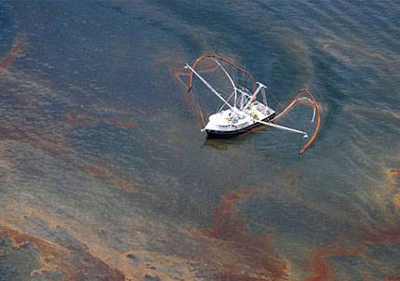
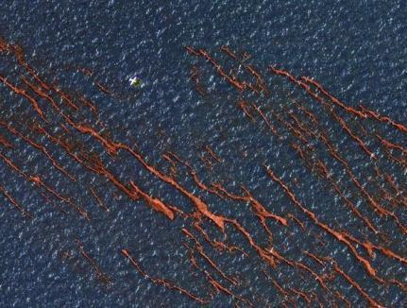
Derrame de Petróleo
El derrame se estima entre 4,500 y 78,000 barriles diarios de crudo

Slide 8
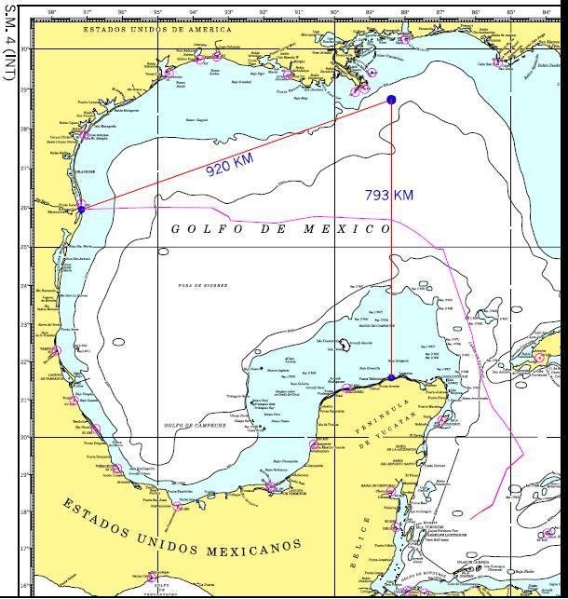
Derrame de Petróleo
DEEPWATER HORIZON
67 km de la costa de Louisiana
920 km al Este Noreste de Playa Bagdad, Matamoros, Tamps
793 km al Norte de la Península de Yucatán
20/04/2010

Slide 9
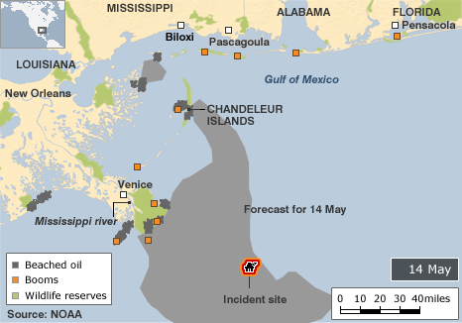
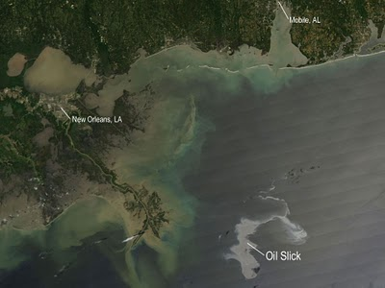
Derrame de Petróleo
La mancha del hidrocarburo derramado se ha extendido en una superficie aproximada de 350 km de largo por 200 km de ancho

Slide 10
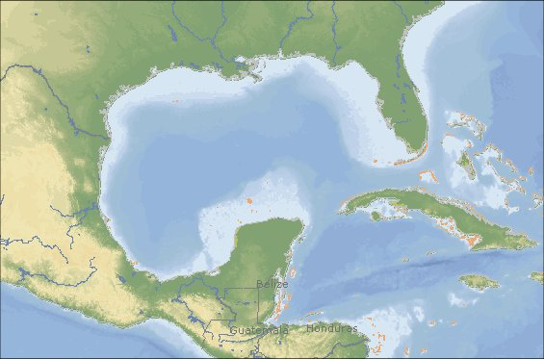
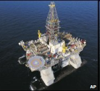
Derrame de Petróleo
La mancha de petróleo deriva principalmente hacia el Norte, Noreste y Este

Slide 11
Riesgo para el litoral mexicano
Límite de la Contracorriente
mayo-agosto
octubre-febrero
Límite de la Contracorriente

Slide 12
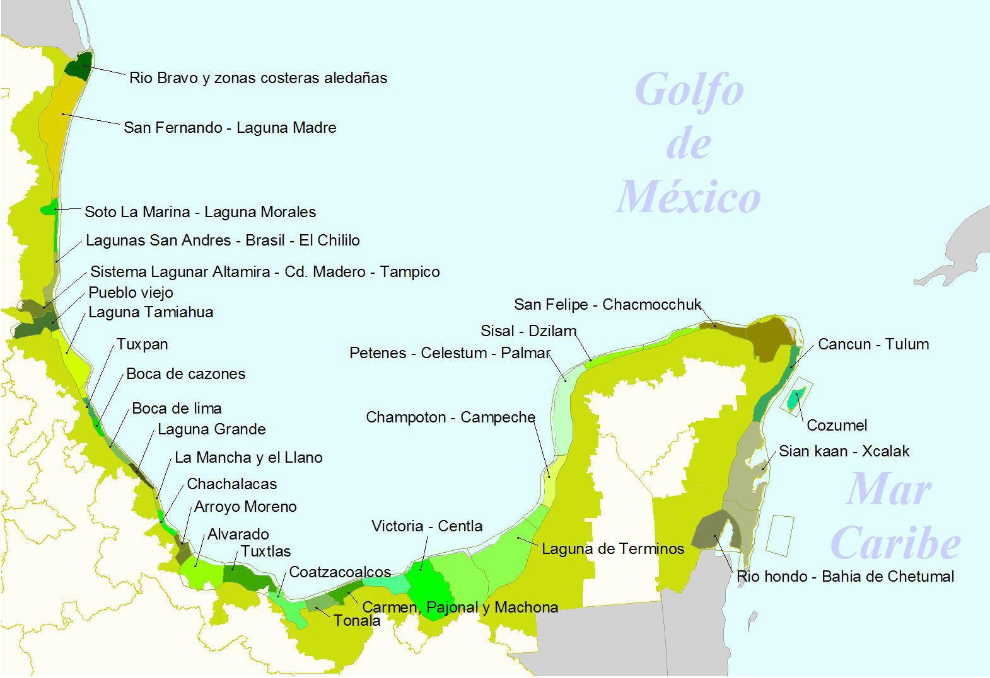
Riesgo para el litoral mexicano
Costas de Tamaulipas, Veracruz y Tabasco
Humedales importantes
Pesca ribereña

Slide 13
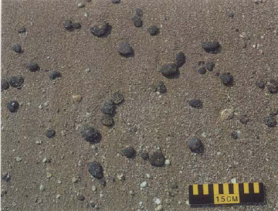
Riesgo para el litoral mexicano
Hidrocarburos intemperizados (en proceso de degradación) de baja toxicidad y alta persistencia
Plastas
Grumos
Cordones

Slide 14
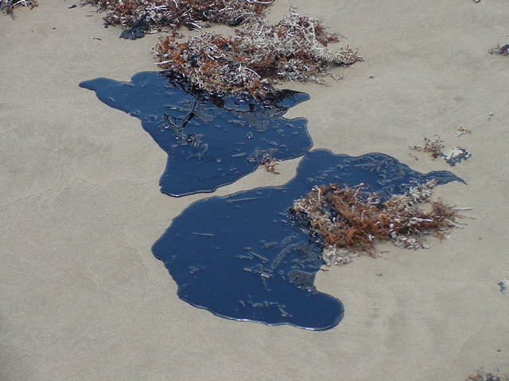
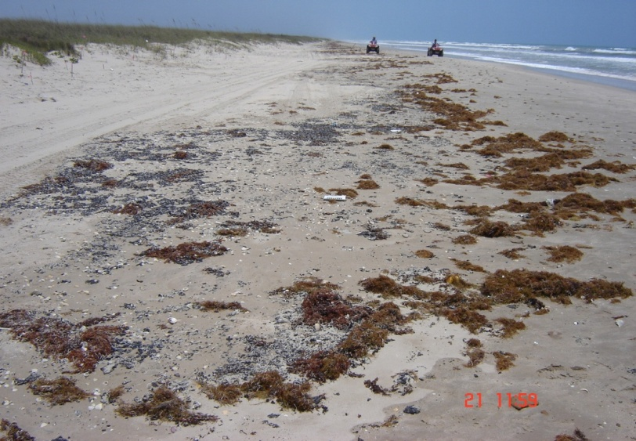
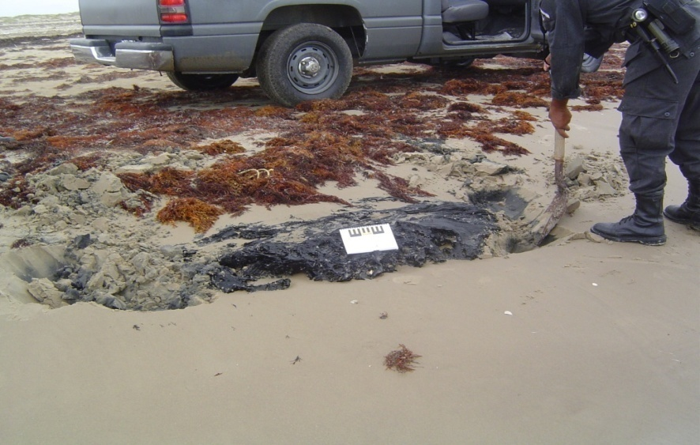
Riesgo para el litoral mexicano
Impregnación de organismos, artes de pesca y embarcaciones
Acumulación en las playas e ingreso a los esteros

Slide 15
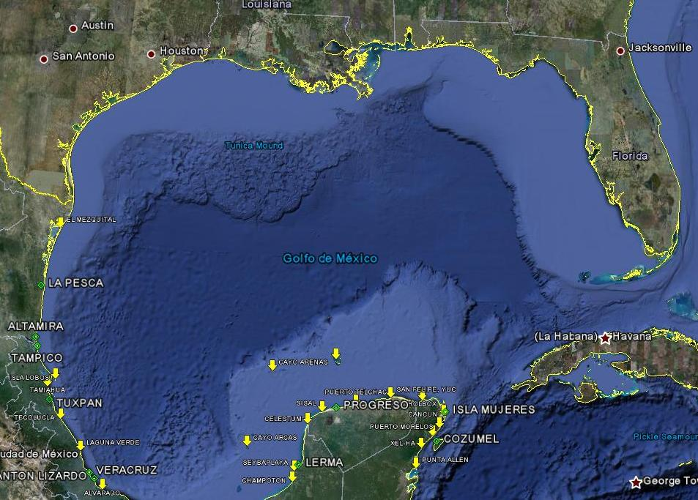
Riesgo para el litoral mexicano
Afectación al Plancton en el área contaminada

Slide 16
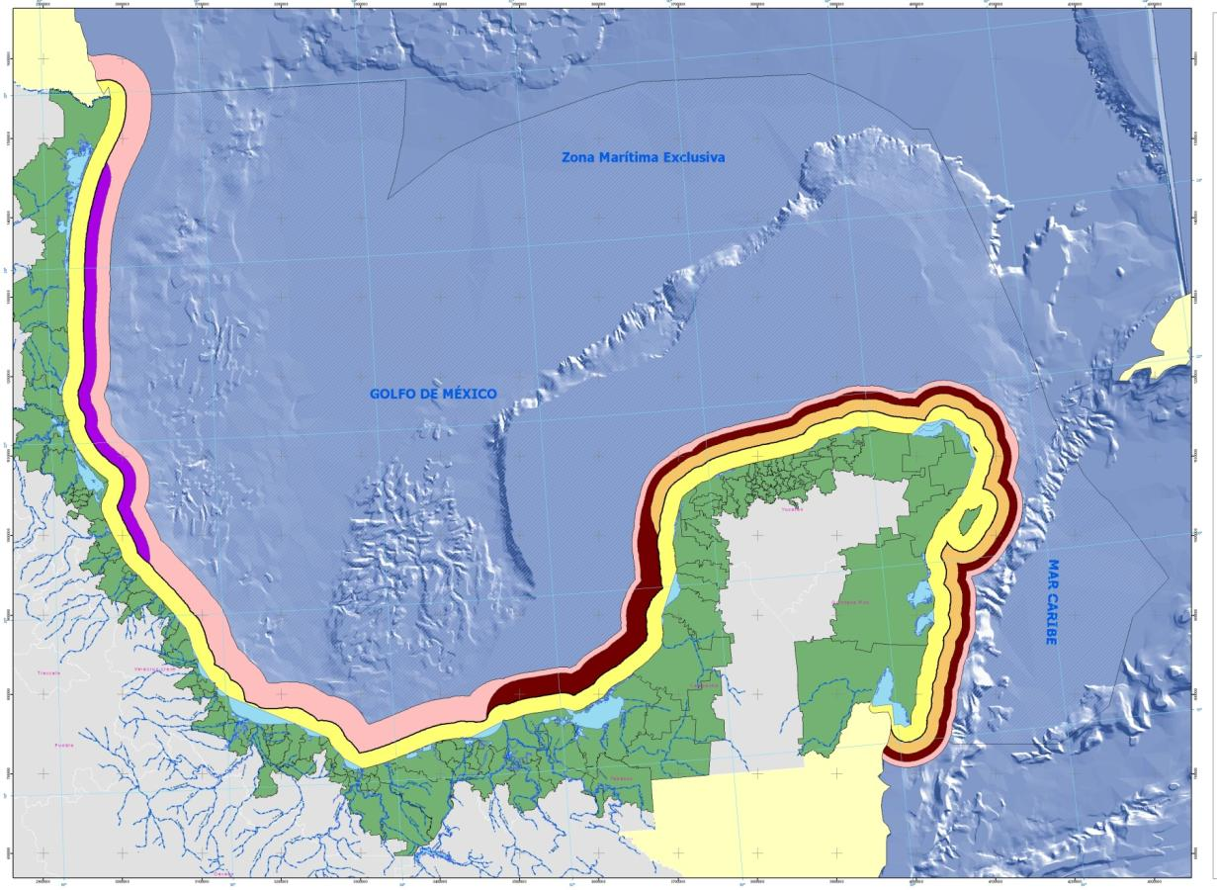
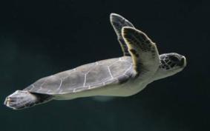
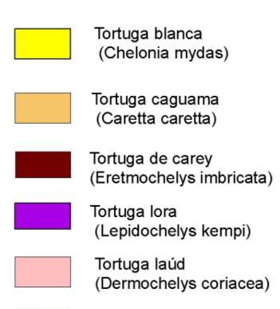
Riesgo para el litoral mexicano
Temporada de reproducción de la tortuga marina de abril a septiembre

Slide 17
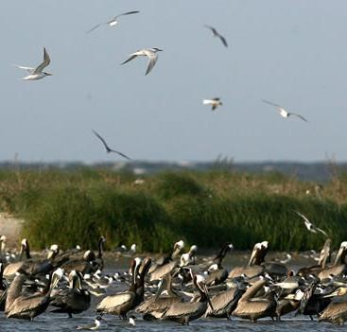
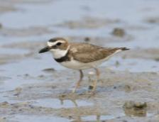
Riesgo para el litoral mexicano
Las aves marinas migratorias son especialmente vulnerables a los derrames de hidrocarburos

Slide 18
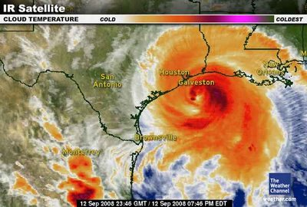
Riesgo ante temporada de huracanes
La temporada inició el 1º de junio para el Golfo de México y Mar Caribe

Slide 19
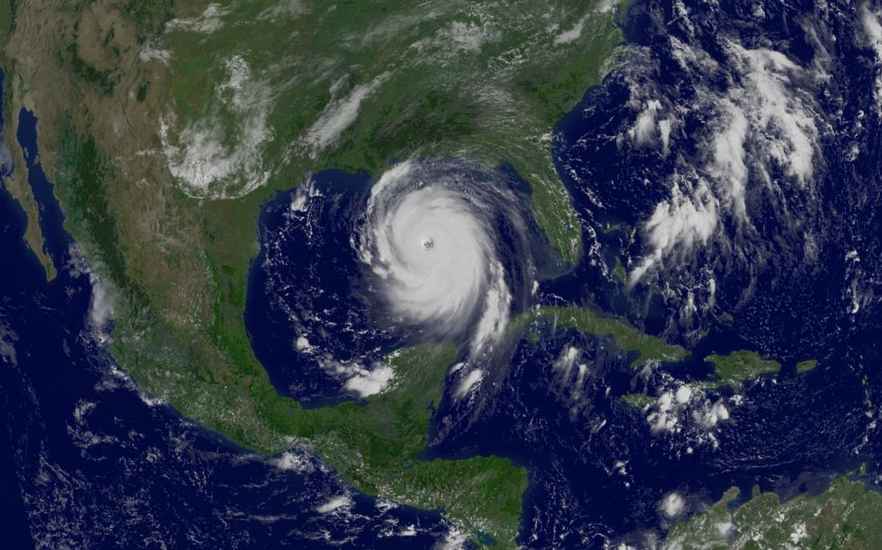
Riesgo ante temporada de huracanes
Los intensos vientos fragmentarán y dispersarán la capa de hidrocarburos sobre un área mayor

Slide 20
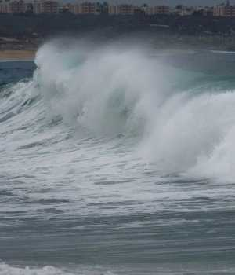
Riesgo ante temporada de huracanes
El alto oleaje e intensos vientos, mezclarán la capa de hidrocarburo, lo cual acelerará el proceso de biodegradación

Slide 21
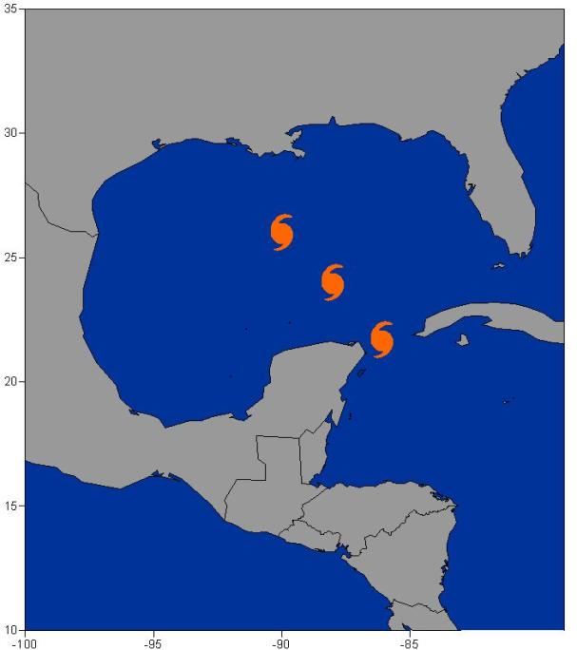

Riesgo ante temporada de huracanes
Si pasa por el lado Oeste, el derrame iría hacía las costas de Louisiana, Alabama y Florida

Slide 22
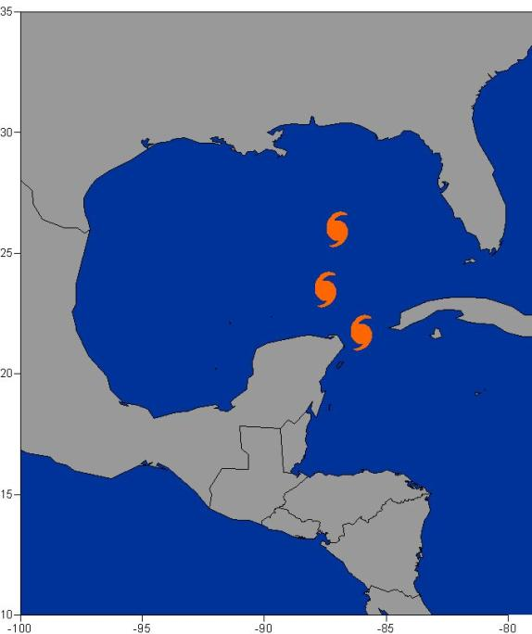

Riesgo ante temporada de huracanes
Sí pasa por el lado Este, el derrame podría alejarlo de la costa de los Estados Unidos de América

Slide 23
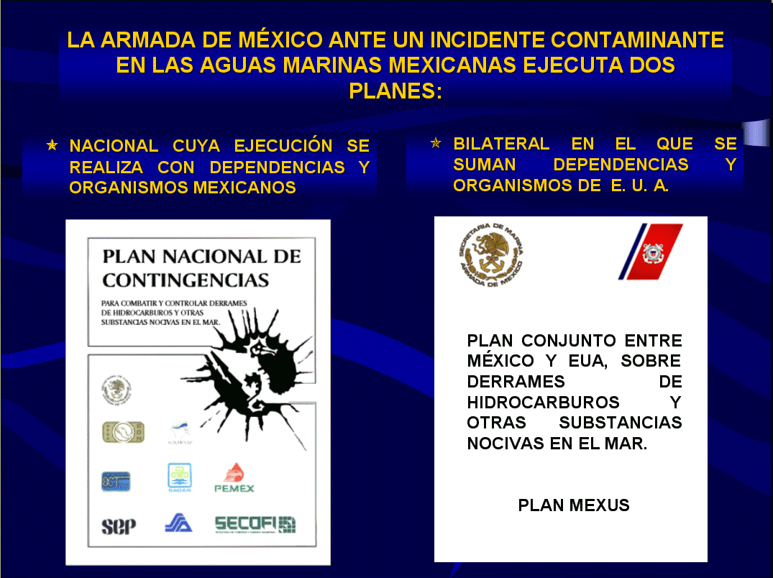


Estrategia de SEMAR
Plan Nacional de Contingencia (PNC)
Plan Conjunto de Contingencia entre México y los Estados Unidos de América sobre derrames de hidrocarburos y otras substancias nocivas en el mar (MEXUS)

Slide 24
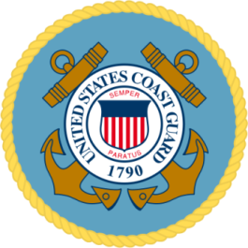

Estrategia de SEMAR
Establece las bases de cooperación bilateral en respuesta a incidentes de contaminación que pudieran afectar gravemente las aguas y regiones costeras de ambos países
Autoridad

Slide 25






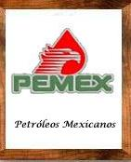


Estrategia de SEMAR
La SEMAR es autoridad rectora nacional
Dependencias Federales y Paraestatales
BAJA CALIFORNIA
TAMAULIPAS

Slide 26
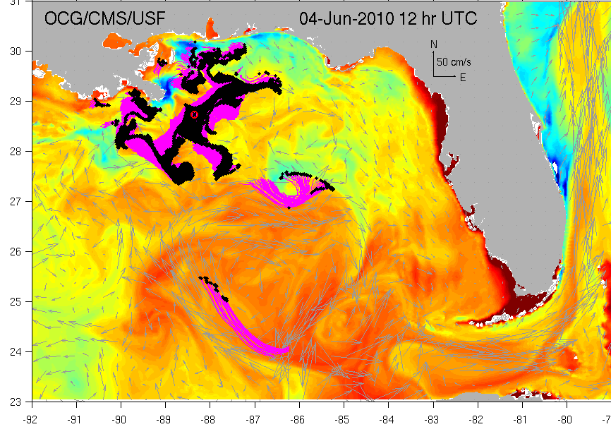
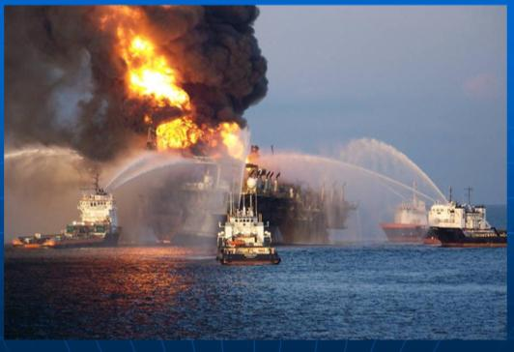
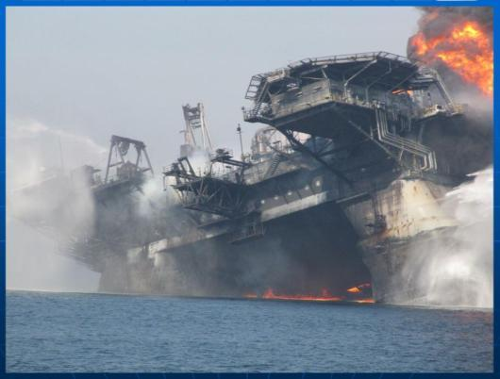
Estrategia de SEMAR
Seguimiento al derrame:

Slide 27
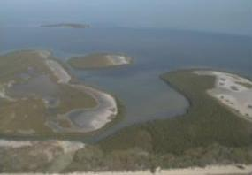
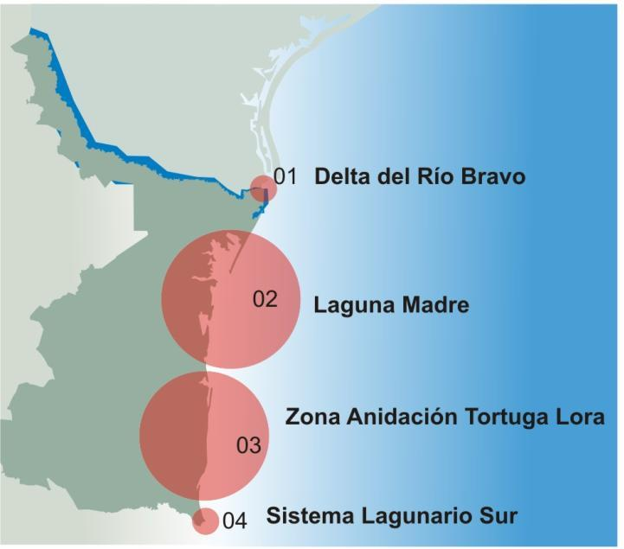
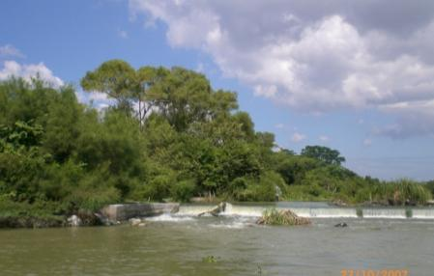
Estrategia de SEMAR
Identificación de áreas sensibles prioritarias de protección:
Bocanas de sistemas estuarinos
Zonas de Humedales

Slide 28

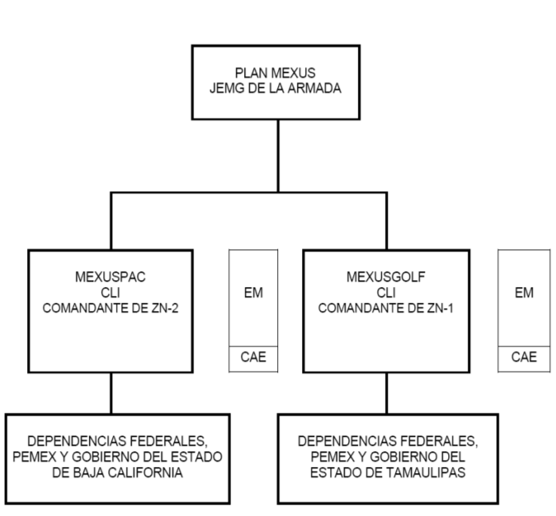
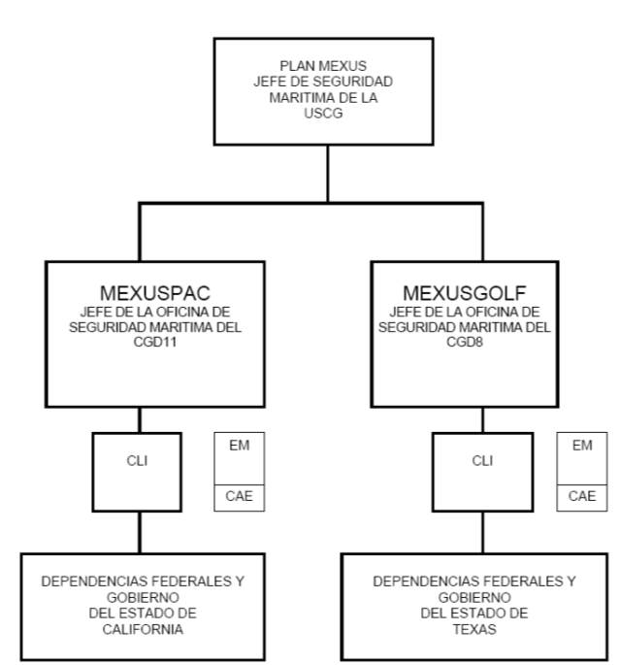
Estrategia de SEMAR
Comunicación con la Guardia Costera de los EE.UU.
MEXUSPAC
CLI
COMANDANTE DE RN-2

Slide 29
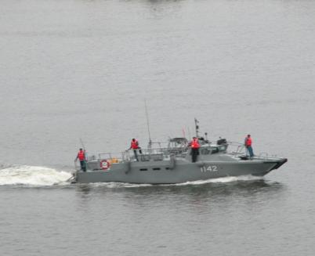
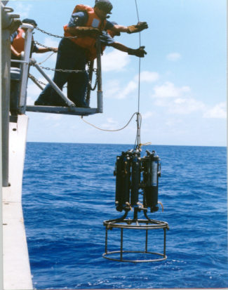
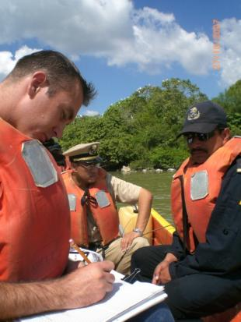
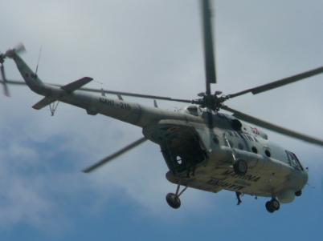
Estrategia de SEMAR
Vigilancia de la zona costera y marítima y monitoreo de la calidad del agua

Slide 30
Estrategia de SEMAR
Determinación del tipo de equipos y medios para contener los residuos sólidos del hidrocarburo intemperizado
Bocanas de sistemas lagunares-estuarinos

Slide 31
Estrategia de SEMAR
Equipo especializado con que cuenta SEMAR
 | UNIDAD | TOTAL | GOLFO | PACIFICO
EQUIPO PARA COMBATE DE DERRAMES EN ALTAMAR
BARRERAS OCEANICAS RO BOOM 2000 | MTS. | 2,000 | 1,000 | 1,000
DESNATADOR DE ALTA CAPACIDAD "TERMINATOR" | UNIDAD | 2 | 1 | 1
BARCAZA INFLABLE CAP. 100 MTS. CUBICOS | UNIDAD | 1 | 1 | 0
FUENTE DE PODER MULTIPROPOSITO CAP. 50 KW. | UNIDAD | 3 | 2 | 1
EQUIPO PARA COMBATE DE DERRAMES EN BAHIA
TOTAL BARRERAS DE CONTENCION TIPO BAHIA | MTS. | 12,942 | 5,757 | 7,185
TOTAL RECUPERADORES DE HIDROCARBUROS | UNIDAD | 59 | 27 | 32
TOTAL MOTOBOMBAS ACCESORIOS DEL EQUIPO ESPECIALIZADO | UNIDAD | 28 | 25 | 3
TOTAL TANQUES DE ALMACENAMIENTO TEMPORAL | UNIDAD | 50 | 25 | 25
TOTAL CAPACIDAD DE ALMACENAMIENTO TEMPORAL | LITROS | 357,000 | 125,000 | 232,000
INFLADOR P/BARRERA NEUMATICA Y RO TANK | UNIDAD | 34 | 15 | 19
FUENTE DE PODER MULTIPROPOSITO CAP. 25 KW. | UNIDAD | 9 | 5 | 4
CARRETE HIDRAULICO PARA BOBINADO DE BARRERAS RO BOOM | UNIDAD | 18 | 12 | 6
OTROS EQUIPOS AUXILIARES
EMBARCACION MENOR ( CAROLINA SKIFF.) | UNIDAD | 6 | 5 | 1
VEHICULO TIPO PIPA DE 10, 000 LTS. CAP. | UNIDAD | 3 | 0 | 3
GRUA HIDRAULICA CAP. 30 TONELADAS | UNIDAD | 2 | 0 | 2

Slide 32
Estrategia de SEMAR
Equipo especializado con que cuenta PEMEX

Slide 33
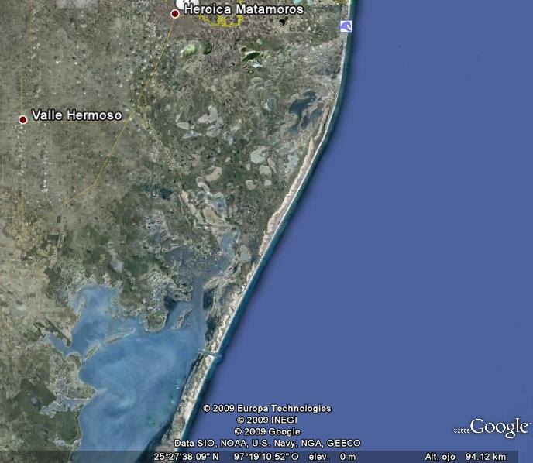
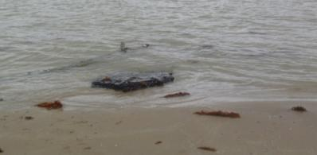
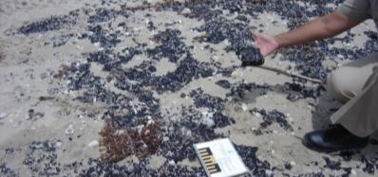
Conclusión y Recomendaciones
Probable arribazón de hidrocarburo intemperizado en las costas de Tamaulipas
Plastas y grumos de petróleo intemperizado

Slide 34


Conclusión y Recomendaciones
Incrementar el nivel de coordinación entre los Organismos de Coordinación Regional y Local del Plan Nacional de Contingencias

Slide 35

Conclusión y Recomendaciones
Mantener la coordinación entre el Equipo de Respuesta Conjunta de México y de Estados Unidos de América

Slide 36

Conclusión y Recomendaciones
Aplicar el Plan Nacional de Contingencias a nivel Federal

Slide 37

Conclusión y Recomendaciones
Las Secretarías de Estado hagan del conocimiento de la Secretaría de Marina las existencias de equipos utilizables

Slide 38


Acciones para el control del derrame
Primer Intento: El 7 de mayo la British Petroleum trató de colocar una cúpula sobre la fuga, sin éxito

Slide 39

Acciones para el control del derrame
Segundo Intento: El 26 de mayo bajo un procedimiento denominado “Top Kill”, sin éxito

Slide 40

Acciones para el control del derrame
Tercer Intento:
El 4 de junio se instaló una campana metálica
British Petroleum estima que se logre recuperar al menos el 90% del crudo

Slide 41

Estrategia de la Secretaría de Marina en relación al derrame de la plataforma “Deepwater Horizon”

